Slide 1

Euroškola Česká Lípa střední odborná škola s.r.o.

Slide 2
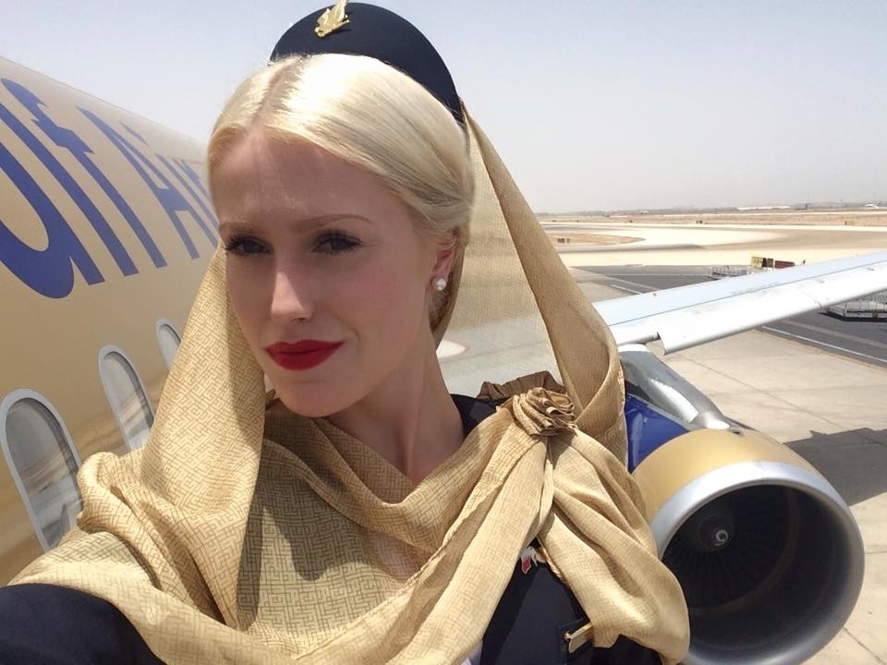
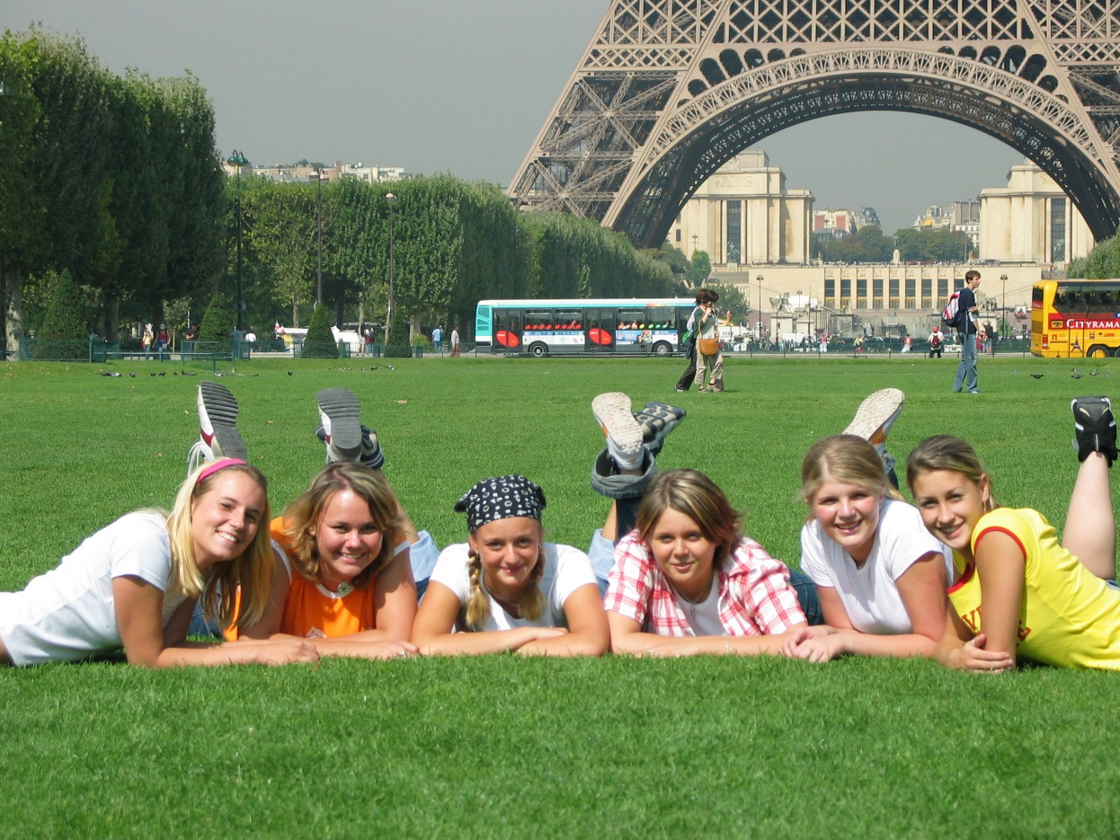
Hotelnictví a cestovní ruch

Slide 3
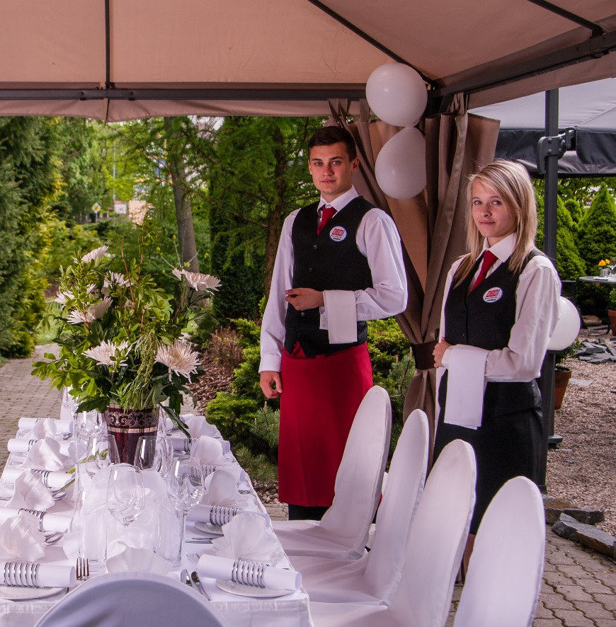
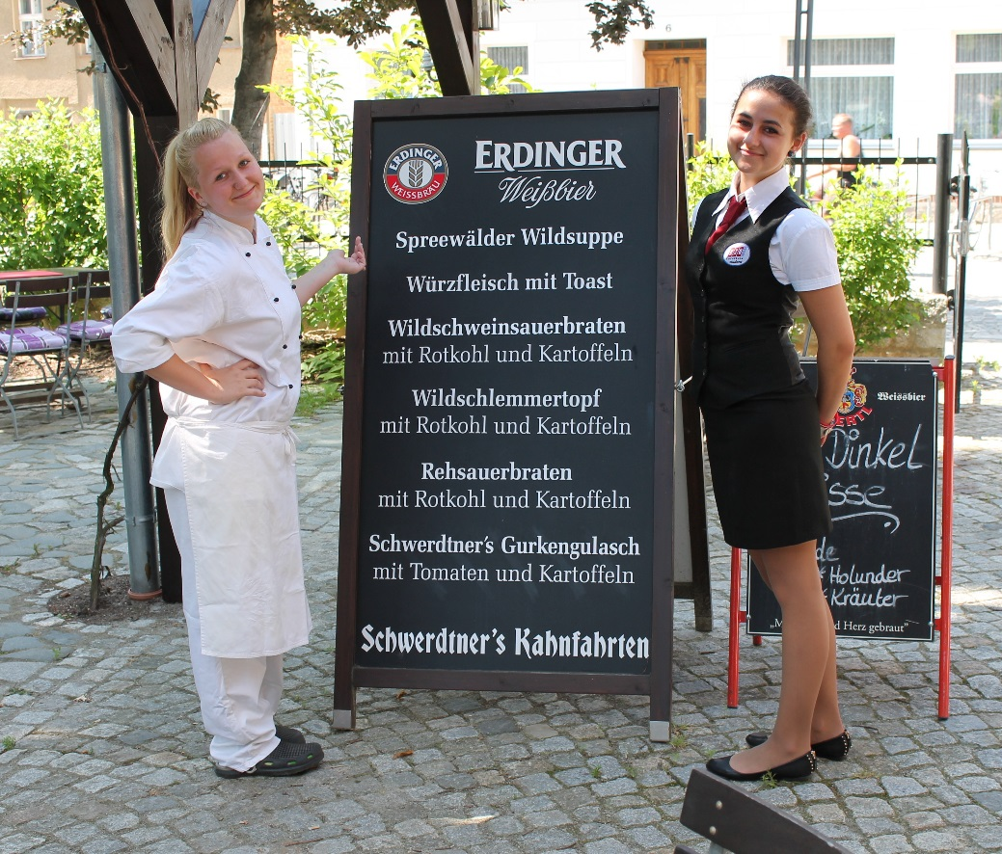
Hotelnictví a cestovní ruch
odborné praxe od 1. ročníku
pracovní stáže v zahraničí

Slide 4
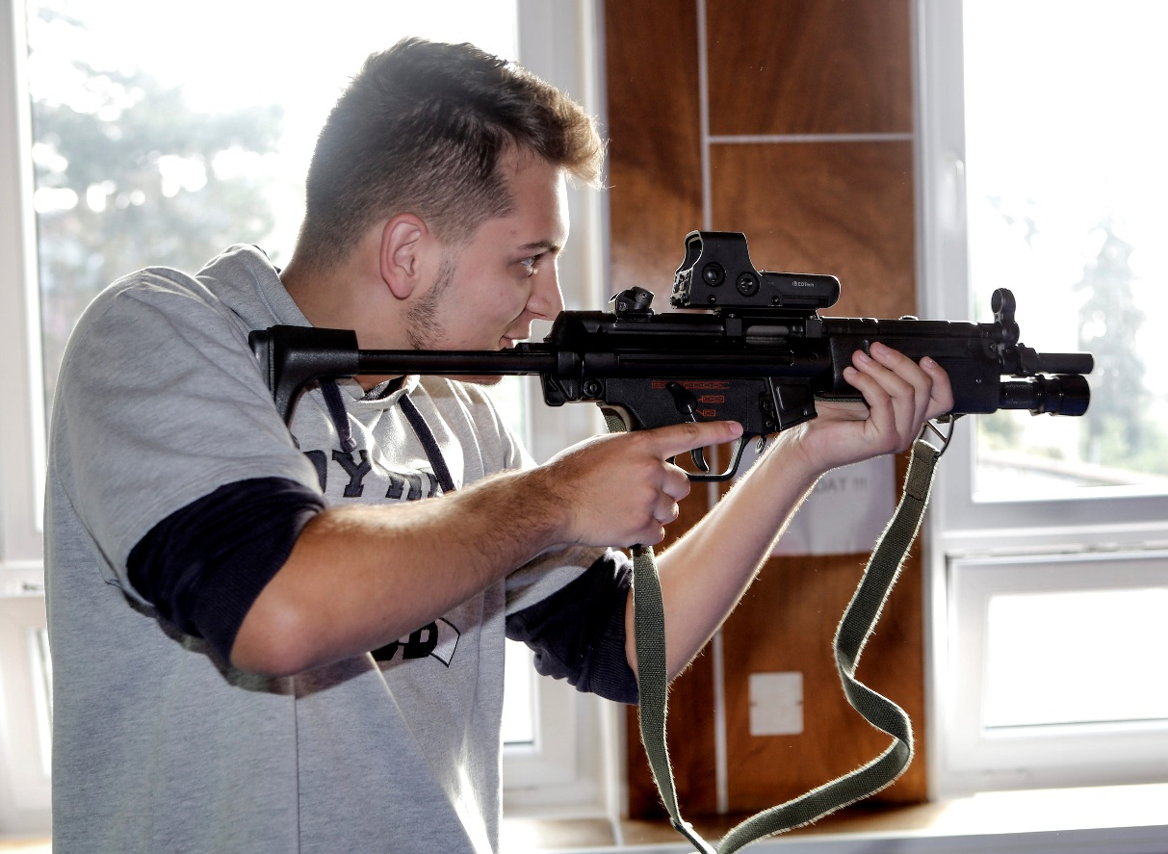
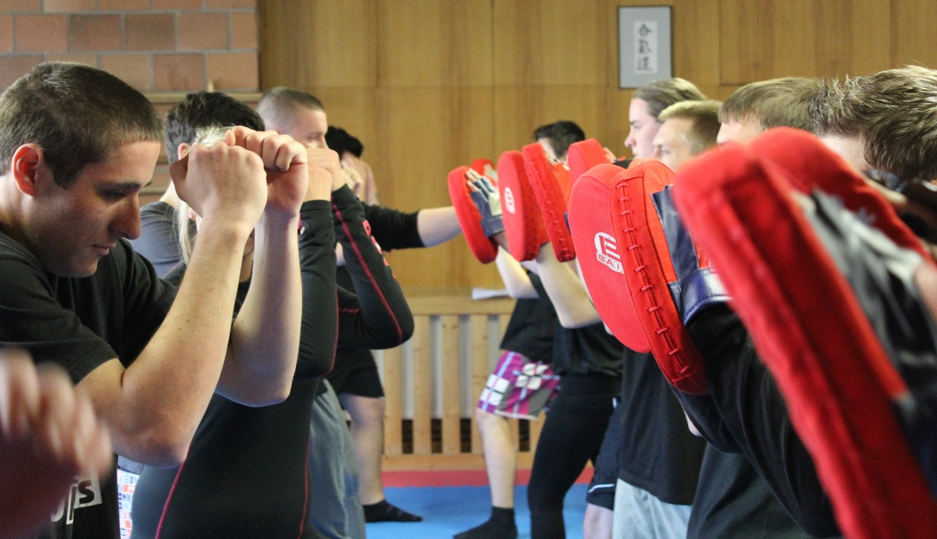
Bezpečnostní služby
odborné kurzy od 1. ročníku
odborné praxe od 1. ročníku

Slide 5
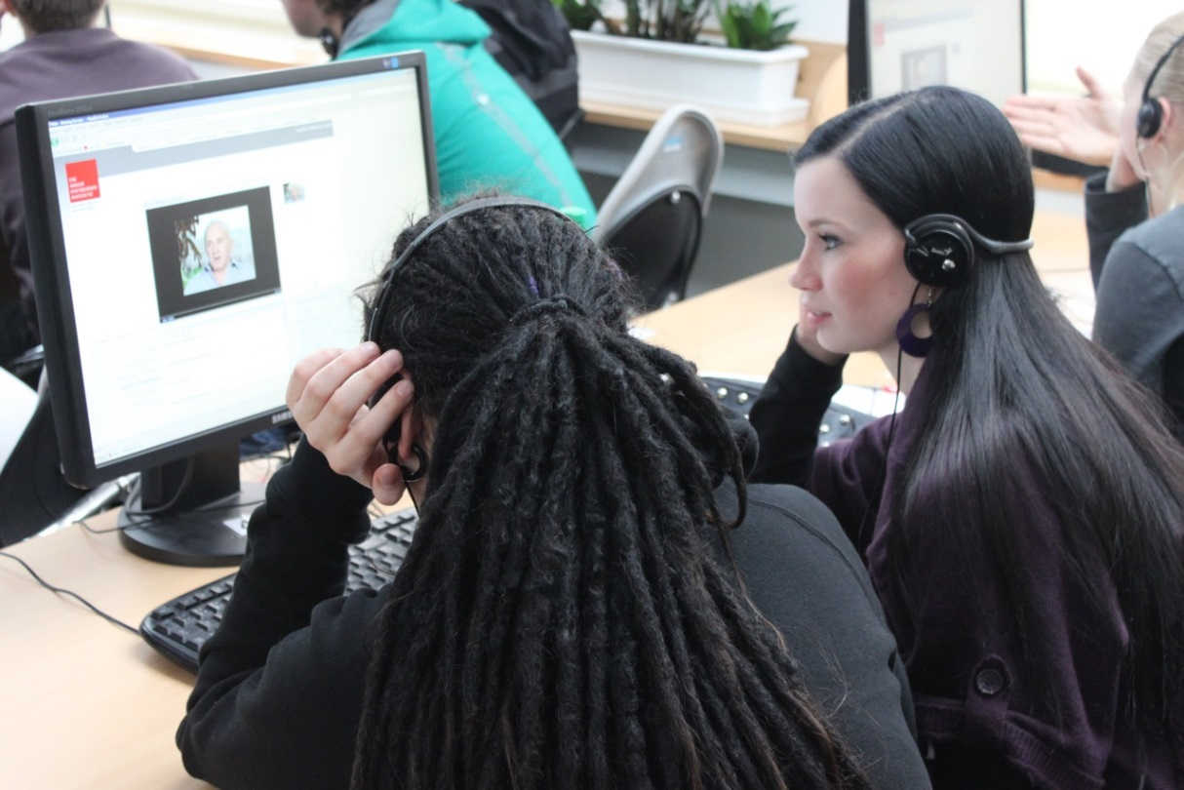
Marketing a reklama
odborné kurzy od 1. ročníku
odborné praxe od 1. ročníku
Jsi kreativní?
Trávíš spousty času na Facebooku, Twitteru, Instagramu?
Baví tě práce
s počítačem?
Chceš vydělávat peníze prací, která tě baví?

